Slide 1
Tetris
小组成员：邓艺典、官海坝、周志轩

Slide 2
选题与需求报告

Slide 3
团队项目：Tetris——俄罗斯方块
俄罗斯方块是一款十分经典且好玩的游戏，它面对的是那些没有精力或兴趣玩大型游戏的玩家。
俄罗斯方块随机给出不同的形状下落填充给定的区域，若填满一横行便消除并得分。得分越高，游戏难度越高，即方块下落的速度越快。没有被消除掉的方块不断堆积起来， 一旦堆到屏幕顶端即判定为输，游戏结束。

Slide 4
本游戏有7种方块，每种方块可以进行旋转。每种方块每行每列最多只有4个小方块。可以将它们放在一个21*21的区域内，该区域可以看作是有许多个等面积小方块构成的区域，而这些区域的状态只有两种，被方块占据或空闲。因此，对于整个游戏区域的空间是占据或空闲，可以用一位数来标识。对于7种方块和它们旋转后的形态我们可以用不同的标识进行标记。对于旋转，游戏中所有方块都是按照顺时针旋转的规则进行的，而且在旋转过程中它们不会因为旋转而下降，总会保持在同一高度。任何方块经过一个旋转周期还会变回原型。

Slide 5
设计说明书

Slide 6
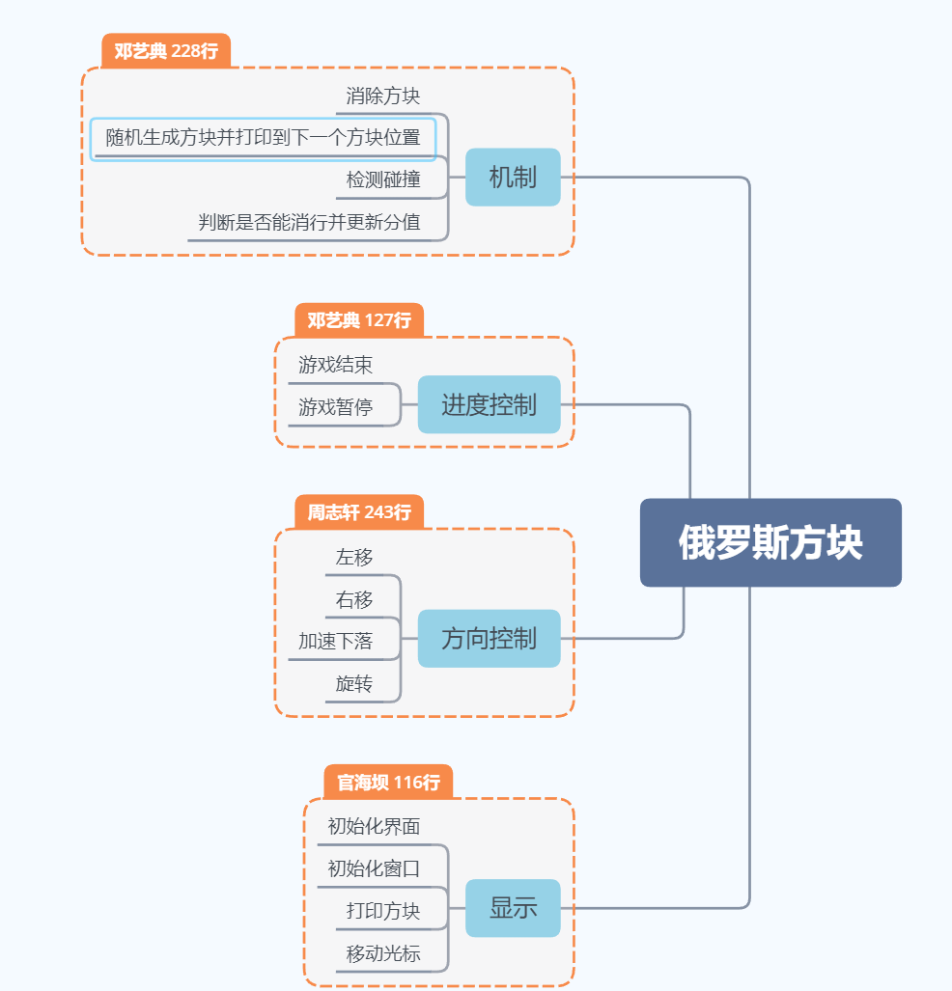
分工情况及类的设计

Slide 7
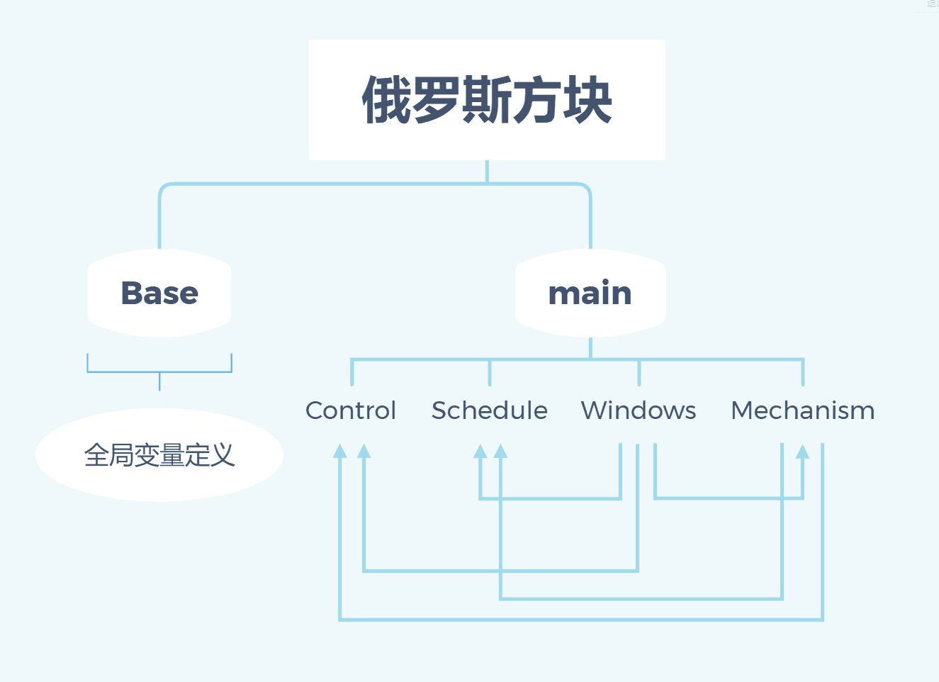
类之间的关系

Slide 8
程序源代码

Slide 9
测试用例

Slide 10
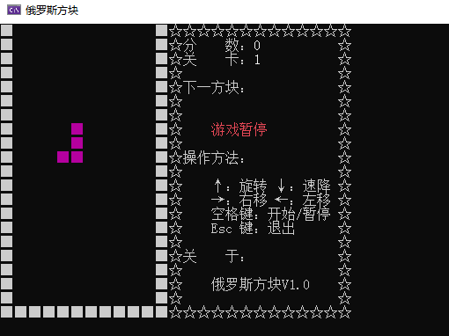
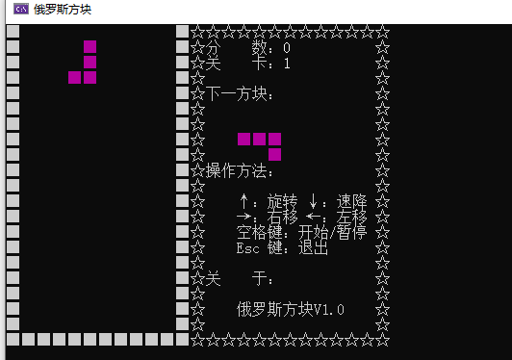
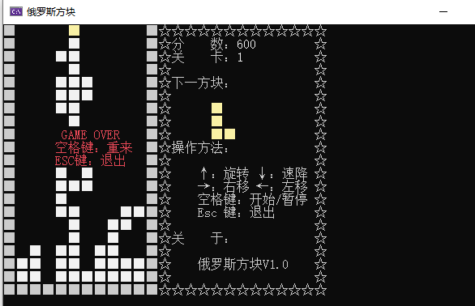
结束
开始
暂停

Slide 11
总结报告

Slide 12
邓艺典：从俄罗斯方块的小游戏里，了解到如何利用面向对象的设计思想来团队协作共同完成开发。
官海坝：从俄罗斯方块的小游戏里，了解到如何初始化游戏窗口和游戏界面，利用switch语句进行方块的随机打印，检测方块间的是否碰撞来判断是否生成新方块，这个游戏虽然看起来简单易行，但是在小组写代码的时候还是遇到许多困难，这个小游戏虽然全部通过面向过程的代码进行制作，但是其中的多个函数也带来了不少麻烦，能够在接触计算机的第一年写出这样的一个经典游戏我还是很满足的
周志轩：通过这次课程设计，我对游戏编程有了初步认识，对游戏算法有了一定了解从游戏的需求分析，系统设计，再到游戏代码实现每一步都对自己是一 一个挑战，虽然参考了书上的系统设计和一定代码，但是真的感受到游戏编程的快乐，也学习到不少东西。

